Slide 1
“Визвольний похід Червоної армії”
(17 вересня 1939 — 6 жовтня 1939)

Slide 2
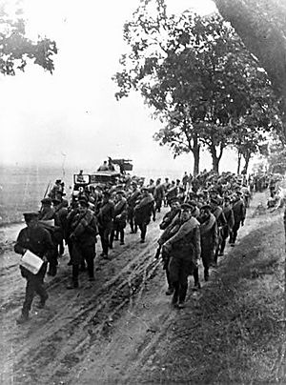
Вторгнення СРСР до Польщі (1939)
Офіційна назва в радянській історіографії — Визвольний похід Червоної Армії у Західну Україну й Західну Білорусь 1939 року.

Slide 3
Підготовка СРСР до війни з Польщею
Підготовка СРСР до війни з Польщею розпочалася у формі прихованої військової мобілізації. Вже 3 вересня 1939 року політбюро ЦК ВКП(б) ухвалило таємне рішення щодо продовження на місяць строку служби червоноармійців і молодших командирів, які підлягали демобілізації, внаслідок чого в РСЧА було затримано понад 310 тисяч чоловік

Slide 4
Підготовка СРСР до війни з Польщею
З 7 вересня 1939 року під виглядом Великих навчальних зборів розпочався призов 2,6 млн запасників 7-ми військових округів, у тому числі двох, розташованих на території України —КОВО і ХВО. Через десять днів після початку зборів було сформовано 98 стрілецьких, 14 кавалерійських дивізій, 27 танкових бригад і 24 артполки Резерву Головного командування. З цієї загальної кількості 41 стрілецька, 13 кавалерійських дивізій, 17 танкових бригад і 9 артполків надалі увійшли до складу Білоруського і Українського фронтів

Slide 5
Підготовка СРСР до війни з Польщею
16 вересня 1939 військова Рада Українського фронту видала директиву № А0084 — наказ радянським військам увійти на терени Польщі з тим, аби «рішуче виступити на допомогу трудящим Західної України і Західної Білорусії». Перед вторгненням Український фронт лічив: 28 стрілецьких, 7 кінних дивізій, 10 танкових і 2 моторизовані бригади — близько 800 тисяч бійців і командирів; у взаємодії з військами фронту належало діяти військам НКВС — 55 тисяч бійців, близько 2 тисяч танків, 1100 бойових літаків, 4700 гармат.

Slide 6
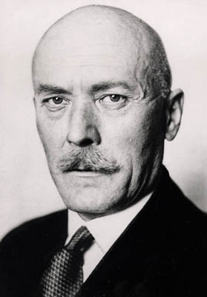
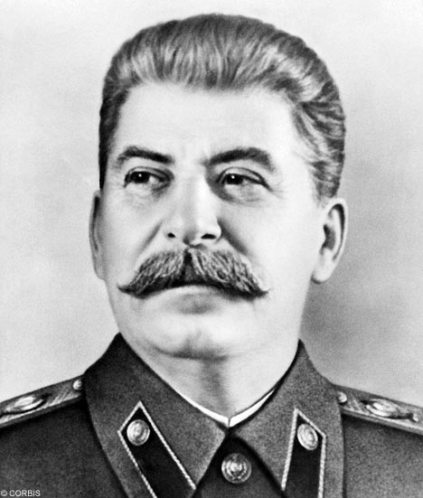
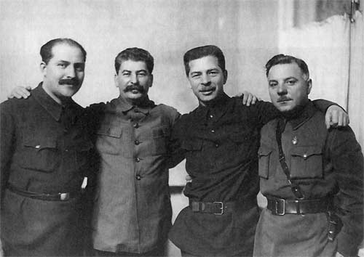
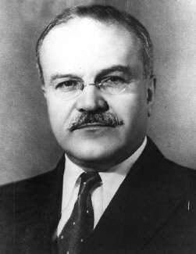
Початок бойових дій
17 вересня 1939 року (через 17 днів після наступу Вермахту на територію Польщі та після переходу німецьких військ річки Сян) о другій годині ночі Сталін в присутності Молотова і Ворошилова прийняв німецького посла Шуленбурга і повідомив про те, що Червона Армія приступає до бойових дій проти Польщі.

Slide 7
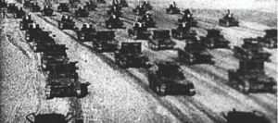
Початок наступальних дій
О 5-00 17 вересня передові та штурмові загони Червоної Армії, всього сім армій, 1 кінно-механізована група, біля 615 000 чоловік, 4900 гармат і мінометів, 4700 танків, 3300 літаків, перетнули кордон та розгромили польську прикордонну охорону: полки «Сарни», «Здолбунів», «Чортків» Корпусу Охорони Пограниччя — 12 тисяч бійців. Перші години операції підтвердили дані радянської розвідки про відсутність значних угруповань польських військ, що дозволило прискорити наступальні дії.

Slide 8
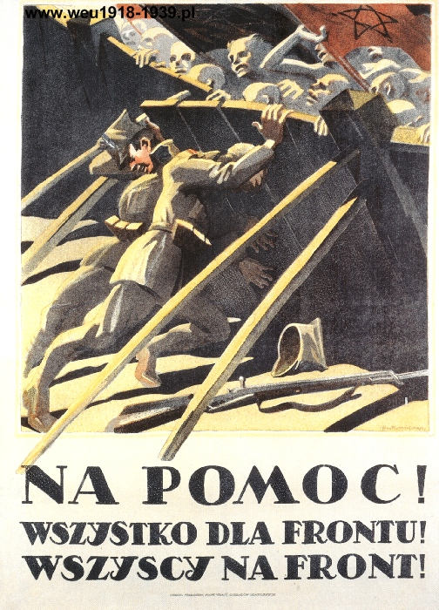
Наступальні дії
Одержавши повідомлення про перехід Червоною Армією польського кордону, німецьке командування віддало наказ військам зупинитися на лінії Сколе — Львів — Володимир-Волинський — Брест — Білосток.
Близько 18:00 передовий загін 45-ї стрілецької дивізії РСЧА зайняв місто Рівне, роззброївши дрібні частини польської армії.

Slide 9
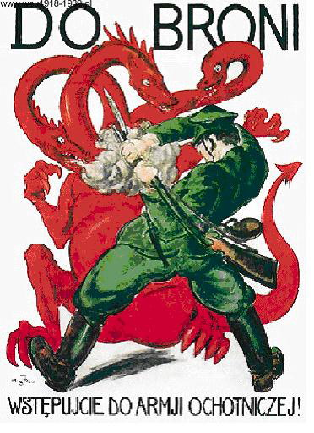
Наступальні дії
В ніч з 17 на 18 вересня радянські війська взяли Тернопіль - частини і з'єднання 6-ї армії РСЧА (24-а танкова бригада разом із 136-м полком 97-ї стрілецької дивізії, 10-а танкова бригада та 5-та кавалерійська дивізія), полонено 600 польських вояків; Збараж, Коломию
−23-я танкова бригада РСЧА, роззброєно біля 10 000 військових 3 польських піхотних дивізій. О 7-й ранку 18 вересня 36-а танкова бригада РСЧА зайняла Дубно, роззброєно частини тилу 18-ї і 26-ї польських піхотних дивізій, полонено 6000 вояків. Під вечір 18 вересня 36-а танкова бригада і розвідувальний батальйон 45-ї стрілецької дивізії РСЧА в Луцьку, взято в полон до 9 тисяч польських військових. Впродовж 18-19 вересня — Красне, Озерну, Сокаль, Броди ,Бібрку, Рогатин, Долину.

Slide 10
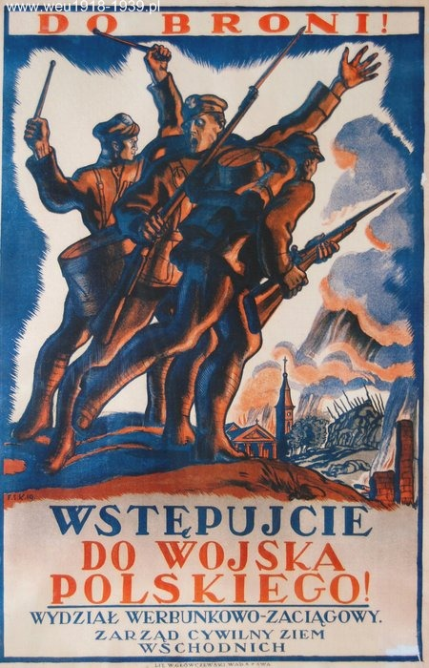
Наступальні дії
19 вересня частини ЧА підійшли до Львова. Тут Червона армія зустрілась з частинами вермахту: 1-а і 2-а гірсько-піхотні дивізії вермахту, які вже упродовж майже тижня — з 12 вересня - блокували з півночі, заходу і півдня в місті 15-тисячний польський гарнізон на чолі з генералом В. Лянгером.
Радянські частини через непорозуміння обстріляли німецьку колону, що відходила з міста.

Slide 11
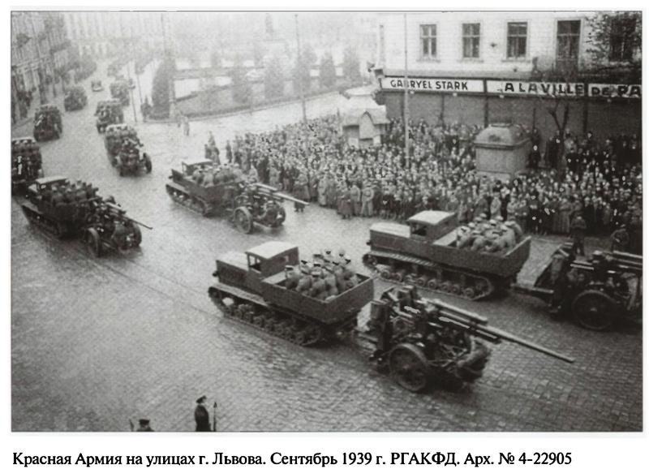
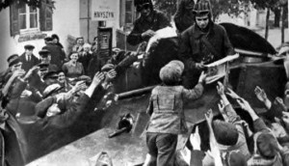
Наступальні дії
22 вересня 1939 року після переговорів з радянським командуванням львівський гарнізон погодився капітулювати на почесних умовах, які, втім, не було виконано: в 11.00 підписано угоду, о 14-й польські війська почали складати зброю, о 15.00 з'єднання 2-го кавалерійського корпусу у пішому строю сумісно з танками 24-ї, 38-ї та 10-ї танкових бригад вступили у місто. Пункт 8 підписаної польською і радянською сторонами угоди гарантував офіцерам польської армії особисту свободу, недоторканість майна, право на виїзд до зарубіжних країн. При виході з міста обеззброєні колони поляків були оточені частинами Червоної армії і НКВС та відправлені до концтаборів.

Slide 12
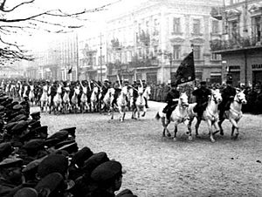
Кінець наступальних дій
Часом на початок жовтня у військах Українського і Білоруського фронтів нараховувалося до 2 420 000 військовиків у 60 стрілецьких, 13 кавалерійських дивізіях та 18 танкових бригадах, більше 5400 гармат, 6000 танків і 3 700 літаків.
Завершальними акордами 5 жовтня радянські війська розбили групу полковника Зелєнєвського, полонили 6500 польських вояків, з них було 360 офіцерів.

Slide 13
Втрати сторін
 | Польща | СРСР
Загиблі | 3 500 | 795
Зниклі безвісти | невідомо | 59
Поранені | 20 000 | 2 019
Взяті в полон | 452 500 | —

Slide 14
Наслідки
30 липня 1941 року з підписанням Угоди Сікорського-Майського СРСР де-юре визнав західноукраїнські землі за Польщею.
23 вересня 2009 року Сейм Польщі одностайно засудив агресію СРСР 1939 року, назвавши Польщу «жертвою двох тоталітаризмів: нацизму та комунізму», а розстріл польських офіцерів у Катині навесні 1940 року «військовим злочином з ознаками геноциду».

Slide 15
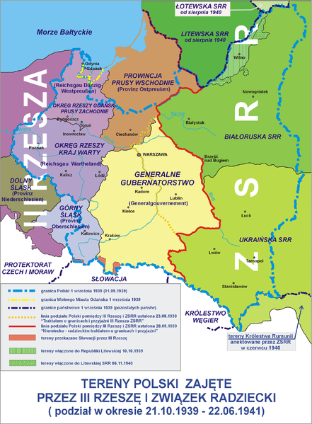
Територіальні зміни
Результатом Польського походу було приєднання до Радянського Союзу території Західної України та Західної Білорусії. Положення нового кордону було закріплено радянсько-німецьким договором про кордон від 28 вересня 1939 року. Новий кордон в основному збігався з «лінією Керзона», що була рекомендована в 1919 році Паризькою мирною конференцією як східний кордон Польщі. Вона розмежовувала області компактного проживання поляків з одного боку, українців і білорусів з іншого.
Території на схід від річок Західний Буг і Сян були приєднані до Української РСР і Білоруської РСР. Це збільшило територію СРСР на 196 тис. км² (50,4 % території Польщі), а населення — на 13 млн

